Slide 1
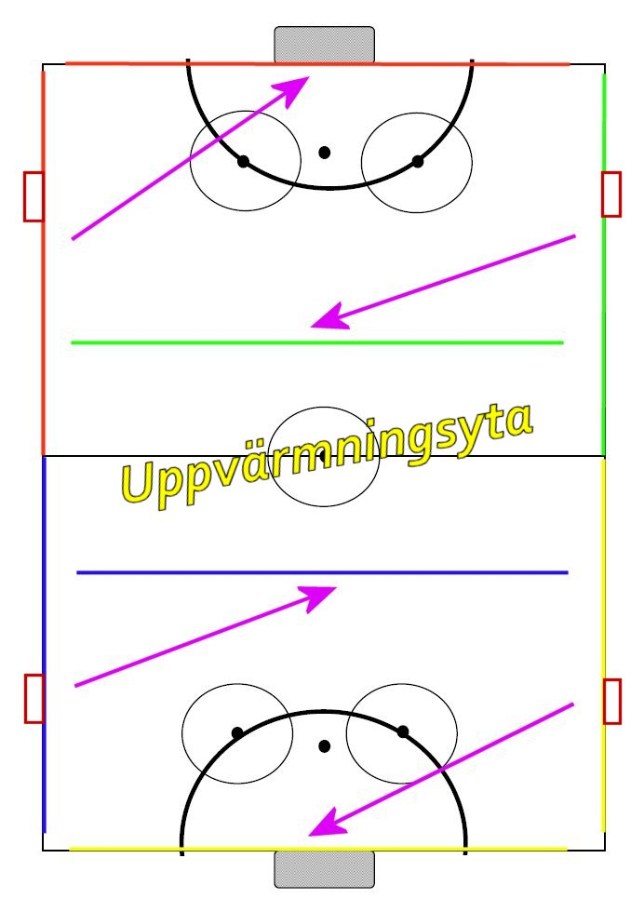
Ispass VSK F-07
Ispass VSK F-07
Spelförståelse – Internmatch 7-manna
> 07:50: Ta fram: västar, konor`, bollar och 2 st målvaktsutrustningar samt ”egen materialvård” (slipning, tejpning, fylla på vatten, …)
07:50 : Välkomna, ”peptalk”, ”lagbyggande snack”, gå tillsammans till isen.
08:00 – 08:10 Uppvärmning: Åkning på stort område.. Skotning/Gungning/Balans/Åk ett varv till (med klubba) - Planera in spelarna i två lag - Bygg upp en 7-mannaplan
08:10 – 08:15 ”Uppsnack” med resp lag. Kort om uppställning och ev byten mm
08:15 – 08:30 Första halvlek (15 min inkl snack vid behov)
08:30 – 08:35 Vatten och målvaktsbyte
08:35 – 08:50 Andra halvlek (15 min inkl snack vid behov)
08:50 – 09:00 Avslutning: Pulshöjare (putta varandra, ”idioten”, …) Tacka varandra för idag, 1-2 VSK, Sälen mot föräldrarna
Att tänka på:
Varje spelare ska känna sig sedd
Förklara övningen innan och kort summering efter (var den jätte rolig eller super rolig).
Knä i isen vid samling
Om det blir väntan/kö ”skrapa is som en målvakt”, stå på ett ben, glid på stället, …
Är ditt tillstånd värt att smittas av? ☺

